Slide 1
ســلوك الحيـوان
Animal Behaviour
مقرر رعاية ماشية اللحم واللبن
المستوى الرابع – برنامج الإنتاج الحيوانى والدواجن
كلية الزراعة – جامعة سوهاج
2019 - 2020
د. محمد يوسف العارف – مدرس رعاية الحيوان – كلية الزراعة – جامعة سوهاج

Slide 2
محاضرات رعاية ماشية اللحم واللبن – محاضرة (6)
سلوك الحيوان Animal Behaviour
مقـــدمه
يعتبر علم سلوك الحيوان من العلوم الحديثة نسبياً، وقد بدأ الاهتمام بدراسة سلوك الحيوان وتصرفاته عندما تلاحظ تأثير السلوكيات المختلفة للحيوان على إنتاجيته خاصة بعد التطور الكبير الذى حدث فى صناعة الإنتاج الحيوانى ودخول الميكنة الحديثة فى تطوير نظم الرعاية المختلفة فى المزارع.
وقد بدأت الدراسات السلوكية الحديثة بغرض التعرف على سلوكيات وعادات الحيوان التى يقوم بها خلال نشاطه اليومى من تغذية وحليب وتناسل وراحة إلى أخره من الأنشطة اليومية التى تعود الحيوان القيام بها يومياً أو موسمياً.
وكان الهدف الرئيسى من وراء هذه الدراسات هو التنبؤ بالتغيرات التى تطرأ على سلوكيات الحيوان وعاداته عند حدوث أى تعديلات فى نظم الرعاية المختلفة للحيوان أو فى البيئة المحيطة به.
د. محمد يوسف العارف – مدرس رعاية الحيوان – كلية الزراعة – جامعة سوهاج

Slide 3
محاضرات رعاية ماشية اللحم واللبن – محاضرة (6)
سلوك الحيوان Animal Behaviour
وقد بدأت الدراسات السلوكية كأحد فروع علم فسيولوجيا الحيوان، حيث كان الاهتمام فقط بتفسير الظواهر السلوكية المختلفة دون التعرض لإنتاج الحيوان ونظم رعايته.
وقد أدى التطور السريع فى صناعة الإنتاج الحيوانى ونظم رعاية الحيوان إلى أنفصال الدراسات السلوكية عن علم فسيولوجيا الحيوان ليظهر تخصص جديد وهام يختص بدراسة المظاهر السلوكية للحيوان داخل بيئته وتحديد مدى تأثركل من الحيوان وإنتاجه يسمى علم سلوك الحيوان Ethology
د. محمد يوسف العارف – مدرس رعاية الحيوان – كلية الزراعة – جامعة سوهاج

Slide 4
محاضرات رعاية ماشية اللحم واللبن – محاضرة (6)
سلوك الحيوان Animal Behaviour
يعرف علم سلوك الحيوان Animal Behaviour (Ethology)
بأنه العلم الذى يبحث فى دراسة سلوكيات الحيوان تحت الظروف البيئية الطبيعية للحيوان، وهو ما يساعد على معرفة الاختلافات السلوكية للحيوان وتصرفاته فى ظروف معيشية مختلفة وتحت نظم رعاية متباينة.
ولا شك فى أن دراسة سلوك الحيوان بدأت منذ بداية استئناس الإنسان لمختلف أنواع الحيوانات فى محاولة منه لتعظيم الاستفادة من الحيوانات البرية واستغلالها فى توفير احتياجاته، فبدأ بدراسة سلوكياتها البرية لوضع خططه فى كيفية فرض سيطرته عليها والتحكم فيها ثم توفير ظروف المعيشة المناسبة لها داخل مساكن خاصة وتقديم الغذاء لها وحمايتها من الأعداء الطبيعية.
مع تطور نظم الرعاية والإيواء تزايدت المشاكل المختلفة التى تنعكس على إنتاجية الحيوان، وهو المحور الرئيسى الذى ينصب عليه اهتمام الانسان بالدرجة الأولى.
د. محمد يوسف العارف – مدرس رعاية الحيوان – كلية الزراعة – جامعة سوهاج

Slide 5
محاضرات رعاية ماشية اللحم واللبن – محاضرة (6)
سلوك الحيوان Animal Behaviour
بعض أسس علم سلوك الحيوان
السلوك المكتسب Acquired Behaviour
هو السلوك الذى يكتسبه الحيوان عن طريق التعليم، وهذا التعليم يساعد فى تحديد الخريطة الدماغية التى تعمل على استمرار السلوك.
ويمكن استغلال هذه الطريقة فى تعليم الحيوانات سلوكيات وعادات مفيدة تساعد المربى فى توفير مجهوده ووقته. وعلى العكس فإن تعليم الحيوان سلوكيات بشكل خاطى أو غير سليم يؤدى إلى حرمانه من بعض الصفات السلوكية التى يتميز بها أفراد فصيلته مما يجعله أقل تأقلماً مع البيئة التى يعيش فيها.
وجدير بالذكر أن السلوكيات المكتسبة أثناء الصغر أو فى فترة الحياة الأولى للحيوان تكون ثابتة عن تلك التى يكنسبها فى الكبر. وتتكون خبرة الحيوان من مجموع تلك السلوكيات والمؤثرات البيئية المختلفة التى يتعرض لها منذ ولادته.
د. محمد يوسف العارف – مدرس رعاية الحيوان – كلية الزراعة – جامعة سوهاج

Slide 6
محاضرات رعاية ماشية اللحم واللبن – محاضرة (6)
سلوك الحيوان Animal Behaviour
أساليب التعليم Modes of learning
نجد أن العامل الاساسى فى تعليم الحيوانات المستأنسة بطريقة سليمة هو التعرف الصحيح على السلوك المحدد داخل النوع Species-Specific Behaviour. لذلك نجد أن نقطة البداية فى تعليم السلوك هو دراسة السلوك البدائى للحيوان (سلوك الفطرة) حيث يمكن من خلالها الوقوف على الظروف التى عاشها الحيوان قبل ذلك، ثم إختيار الاسلوب الأمثل لتعليم الحيوان.
وهناك طرق متعددة للتعليم أهمها
الإثارة المفتعلة المشروطة
الإثارة التلقائية المشروطة
د. محمد يوسف العارف – مدرس رعاية الحيوان – كلية الزراعة – جامعة سوهاج

Slide 7
محاضرات رعاية ماشية اللحم واللبن – محاضرة (6)
سلوك الحيوان Animal Behaviour
الإثارة التلقائية المشروطة
وفيها يتعلم الحيوان عن طريق موثرات خارجية تقليدية مثل استماع الحيوان بصفة دورية لأصوات أدوات معينة أثناء تقديم العلائق وبناءاً عليه يبدأ الحيوان التوجة إلى المعلف (أى أن الحيوان بدأ السلوك الغذائى نتيجة إثارة معتادة عن طريق الصوت).
تعتبر الأصوات التى تصدر عن المعدات المختلف قبل عملية الحلابة مباشرة من أهم المؤثرات الصوتية التى تساعد فى حدوث التحنين للحيوان بطريقة تلقائية ودون قصد من الحلاب مما يساعد الحيوان على بدء عملية الحلابة دون مفاجأة.
وقد تكون استجابة الحيوان للإثارة المشروطة سلبية، مثال لذلك إبتعاد الحيوان (الحصان مثلاً) عند إقتراب الإنسان منه (المشترى) وهو سلوك سلبى نتيجة عدم التعارف المسبق بينهم.
د. محمد يوسف العارف – مدرس رعاية الحيوان – كلية الزراعة – جامعة سوهاج

Slide 8
محاضرات رعاية ماشية اللحم واللبن – محاضرة (6)
سلوك الحيوان Animal Behaviour
الإثارة المفتعلة المشروطة
وهى الطريقة الرئيسية الثانية لتعليم الحيوان عن طريق وسائل مشروطة، ولعل أهم النظريات المتبعة فى تعليم الحيوان بهذه الطريقة نظرية التجربة والخطأ Trail and Error وتطبق هذه النظرية عادة بنجاح كبير فى تدريب حيوانات السيرك. فعادة ما يتم تدريب حيوانات السيرك على أفعال معينة قبل أن يقدم لها الغذاء والذى يعتبر بمثابة مكافأة لها نتيجة الطاعة فى فعل هذه الأفعال. ويمكن استخدام وسائل مختلفة من الوسائل التى يفضلها الحيوان لمكافأته غير الغذاء مثل ملاطفته والربت عليه.
ويلاحظ فى الإعتماد على نظرية التجربة والخطأ أن يتم مكافأة الحيوان بسخاء بشكل يفضله فقط فى حالة تنفيذ ما يطلب منه أثناء التدريب.
د. محمد يوسف العارف – مدرس رعاية الحيوان – كلية الزراعة – جامعة سوهاج

Slide 9
محاضرات رعاية ماشية اللحم واللبن – محاضرة (6)
سلوك الحيوان Animal Behaviour
أتباع نظرية الثواب والعقاب Reward and Punishment
فى تدريب الحيوان
وفيها يثاب الحيوان فى كل مرة يقترب منها من فعل السلوك المطلوب بطريقة صحيحة والتى تستدعى التكرار والتكرار لإتقانه فعل السلوك بالشكل الصحيح (مثال تدريب الخيول فى السيرك).
كما أن هناك بعض السلوكيات سيئة يرغب المربى فى منع الحيوان من مزاولتها والإنتهاء عنها (مثل سلوك العضBiting أو الرفسKicking ) وفى هذه الحالات يستخدم المربى اسلوب العقاب بدلاً من الثواب مثل تركيب جزء حاد يؤلم الحيوان عند محاولته العض أو الرفس، وعندما يمتنع الحيوان عن هذه العادات يمكن التخفبف عنه برفعها على أن يعاد تركيبها مرة أخرى إذا ما عاد لتلك العادات مرة أخرى.
د. محمد يوسف العارف – مدرس رعاية الحيوان – كلية الزراعة – جامعة سوهاج

Slide 10
سلوك الحيوان Animal Behaviour
الفترة الحساسة وصقل السلوك
Sensitive Period and Behaviour Imprinting
تعرف الفترة الحساسة أو الحرجة بأنها الفترة التى يتعلم فيها الحيوان سلوك معين خلال فترة معينة من حياته، وإذا لم يتعلم هذا السلوك خلال هذه الفترة فإنه قد لا يتعلمه بعد ذلك أبداً. لذلك يطلق على هذه الفترة حرجة أو حساسة فى صقل سلوك معين للحيوان. خلال هذه الفترة يكون للحيوان استعداد خاص لتعليم وممارسة هذا السلوك، فقد ترتبط هذه الفترة بظروف بيئية معينة أو عمر معين أو تغييرات هرمونية معينة فى جسم الحيوان.
من الأمثلة الواضحة للفترات الحرجة لصقل السلوك:
اكتساب المولود الصغير لعادات معينة عقب ولادته مباشرة، مثل إلتصاقة بشئ معين مثل الأم.
سلوك الأمومة الذى يظهر خلال ساعات قليلة عقب الولادة مباشرة خاصة بعد الولادة الأولى للعجلة أو النعجة أو العنزة.
بدء السلوك الجنسى عند بلوغ الحيوان، حيث يكون للحيوانات الاستعداد لهذا السلوك.
د. محمد يوسف العارف – مدرس رعاية الحيوان – كلية الزراعة – جامعة سوهاج

Slide 11
سلوك الحيوان Animal Behaviour
التعليم بالملاحظة
يتعلم الحيوان طوال فترة حياته ( وخاصة فى فترة حياته الأولى – فترة التكوين أو التنشئة) كثير من السلوكيات من أفراد عشيرته فمثلاً يتعلم المولود الصغير من أمه طريقة الشرب والرقاد والراحة وغيرها. وفى المرعى تتعلم العجلات الصغيرة من الأبقار طريقة الرعى وكيفية إنتقاء الحشائش والبعد عن الضار منها.
التعليم والذاكرة
تنقسم المعلومات التى يتم تخزينها فى ذاكرة الحيوان إلى:
معلومات يتم تخزينها لفترة قصيرة Short-term memory
معلومات يتن تخزينها للمدى البعيد Long-term memory
والنوع الثانى هو المسئول عن صقل سلوك التعليم فى الحيوان، وعادة يحتاج تخزين المعلومات لمدى بعيد إلى تكرار المعلومة أكثر من مرة حتى تظل لفترات بعيدة.
د. محمد يوسف العارف – مدرس رعاية الحيوان – كلية الزراعة – جامعة سوهاج

Slide 12
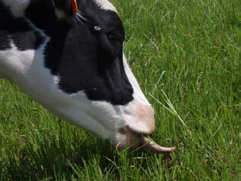
سلوك الحيوان Animal Behaviour
أهم الأنماط السلوكية للحيوانات المزرعية
السلوك الغذائى Ingestive (Feeding) Behaviour
يعتبر السلوك الغذائى من الانماط السلوكية الهامة التى درست فى الأبقار لمعرفة التصرفات الطبيعية للأبقار أثناء تناولها الغذاء حتى يمكن على ضوء ذلك وضع التوصيات الهامة للمربى لمعرفة أنسب الطرق الواجب إتباعها لتغذية الحيوان وكيفية تقديم العلائق الحيوانية دون أن يكون هناك فاقد كبير فى الأعلاف المقدمة للحيوان وفى نفس الوقت بأقل مجهود ممكن للمربى.
 | تعتمد الأبقار بشكل أساسى على اللسان Tongue فى تناول غذائها، الذى يقوم بضم مجموعة من الحشائش وسحبها للفم حيث يتم قضمها بمساعدة قواطع الفك السفلى ثم مضغها مرتين أو ثلاثة مرات قبل بلعها وتقوم أثناء ذلك بالبحث عن حزمة الحشائش التالية التى ستتناولها.
د. محمد يوسف العارف – مدرس رعاية الحيوان – كلية الزراعة – جامعة سوهاج

Slide 13
سلوك الحيوان Animal Behaviour
لا تسمح طبيعة تركيب الفم ومكوناته فى الأبقار من تمكين الحيوان للرعى أقل من 1سم فوق مستوى سطح الأرض.
ترعى الأبقار غالباً فى ضوء النهار، وتصل المسافة التى تقطعها أثناء الرعى فى الظروف الطبيعية إلى حوالى 4 كم فى اليوم الواحد. ولكن قد تزيد مسافة الرعى عن ذلك مع حالات الجو غير المناسب أو مع تغيير الظروف البيئية المحيطة بالحيوان. وقد تلاحظ أن الأبقار تلجأ للرعى ليلاً عند اللزوم وتقليل فترة الرعى بالنهار تجنباً لحرارة الشمس الشديدة.
وهناك أربع فترات تنشط فيها الأبقار خلال اليوم فى المرعى:
تعتبر الفترتين (قبل الشروق – قبل الغروب) من أنشط فترات الرعى اليومية للأبقار وأطولها.
فترة الرابعة | الفترة الثالثة | الفترة الثانية | الفترة الأولى
تبدأ قبل غروب الشمس | تبدأ عقب الظهر | تبدأ من منتصف الصباح | تبدأ قبل شروق الشمس بقليل
د. محمد يوسف العارف – مدرس رعاية الحيوان – كلية الزراعة – جامعة سوهاج

Slide 14
سلوك الحيوان Animal Behaviour
يصل متوسط وقت الرعى اليومى للأبقار إلى 4-9 ساعات/ اليوم مع معدل إجترار متساوى معه تقريباً (4-9 ساعات/ اليوم) ولعدد حوالى 15-20 دورة (فترة) إجترار.
تقضى الأبقار يوميا فى الرقاد حوالى 9-12 ساعة / اليوم، وتتغير تلك الفترة بتغير الظروف البيئية المحيطة بالحيوان من حرارة ورياح وغيرها، كذلك تتغير حسب جودة وتوفر نباتات المرعى.
تتميز الأبقار وكذلك الأغنام بخاصية إنتقاء الحشائش والنباتات التى تفضلها أثناء الرعى دون غيرها من النباتات الأخرى بالمرعى، بل وتنتقى أطوار معينة من النمو النباتى دون أطوار أخرى. كما تتجنب النباتات الفاسدة أو الملوثة بالروث والبول. تعتمد الأبقار أساساً الاستساغة وحاسة التذوق فى إنتقاء غذائها.
تفضل الأبقار الأعلاف والحشائش الغنية بالجلوكوز والكربوهيدرات وكذلك الأغذية الغنية فى الأملاح بينما تفضل العجول الأغذية الحمضية.
د. محمد يوسف العارف – مدرس رعاية الحيوان – كلية الزراعة – جامعة سوهاج

Slide 15
سلوك الحيوان Animal Behaviour
يتوقف الوقت اللازم لتناول الغذاء وهضمه على أمور كثيرة مثل حجم الغذاء – نسب وتراكيز المواد العذائية الداخلة فى تكوين العليقة – نسبة الرطوبة فى العلف – الكيفية التى سيقدم عليها الغذاء (مقطع – مجروش – مفروم).
تترك الأبقار والأغنام فيما بينها مسافات تتراوح بين 2-3 متر أثناء الرعى . ويمكن الاستفادة من هذه المعلومة عند أنشاء الحظائر وتوفير المساحة اللازمة لكل حيوان داخل الحظيرة والمساحة المخصصة لكل حيوان على المعلف.
مما سبق يتضح لنا خصائص السلوك الغذائى الطبيعى للأبقار والذى يتغير بتغير الظروف المناسبة المحيطة بالحيوان، كما يختلف السلوك الغذائى الطبيعى للأبقار فى المرعى عنه فى الحظائر، والذى يعرف بسلوك تناول الغذاء فى الحظائر.
د. محمد يوسف العارف – مدرس رعاية الحيوان – كلية الزراعة – جامعة سوهاج

Slide 16
سلوك الحيوان Animal Behaviour
سلوك تناول الغذاء فى الحظائر
عند البدء فى دراسة السلوك الغذائى للحيوانات داخل الحظائر تتضح مشكلتين رئيسيتين:
طريقة تقديم العليقة بأقل مجهود بشرى مع تقليل الفاقد من الغذائ المقدم.
تحديد الطريقة الأفضل لدفع الحيوان على الحصول على أكبر كمية من عليقة معينة على حساب نوع أخر من العلائق (تقليل أختيارية الحيوان). ويمكن إتباع أحد الطرق الأتية لتحقيق ذلك:
تعويد وتدريب الحيوان منذ الطفولة (الصغر) لتناول العلائق المناسبة دون غيرها، حيث تعتبر فترة الطفولة وحتى البلوغ هى الفترة الحساسة لصقل سلوك التغذية.
أكتساب السلوك الغذائى السليم للنوع (للسلالة) بوضع العجول والعجلات الصغيرة مع الأبقار الكبيرة أثناء الرعى لتتعلم بصورة سليمة.
يجب أن يكون الجهاز العصبى للحيوان سليم خالى من العيوب حتى يمكن توصيل الإثارات المختلفة المحيطة بالحيوان وبالتالى التعلم بشكل سريع وسليم.
تولد الحيوانات بغريزة تناول الغذاء، وينشط هذا السلوك بشكل كبير عند البلوغ والتى يمكن أثارتها عن طريق حواس الحيوان المختلفة مثل النظر أو السمع أو الشم أو اللمس.
د. محمد يوسف العارف – مدرس رعاية الحيوان – كلية الزراعة – جامعة سوهاج

Slide 17
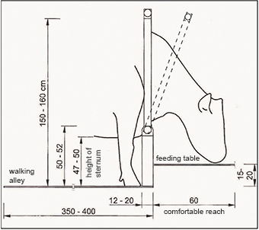
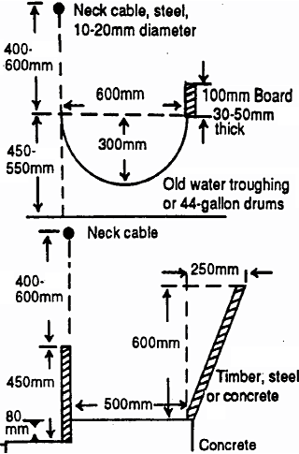
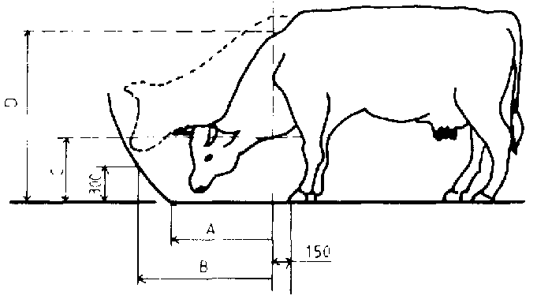
سلوك الحيوان Animal Behaviour
سلوك تناول الغذاء فى الحظائر
وجد عند أستخدام مؤثرات صوتية أو مرئية قبل تقديم الغذاء للحيوانات يؤدى إلى إثارة سلوك التغذية وتنشيط الافرازات الهضمية بالمعدة، وتكتسب الحيوانات أستعداداً لتناول كمية إضافية من الغذاء مما يزيد من كفاءة التمثيل الغذائى داخلها. وقد لوحظ أن من أهم عيوب التغذية الميكانيكية للحيوانات عدم وجود مؤثرات صوتية أو مرئية مسبقة مما أدى إلى ظهور حالات عسر هضم.
وقد تم الاستفادة من دراسة سلوك التغذية فى وضع المقاييس المناسبة لمداود التغذية (المعالف)، حيث وجد أن أنسب أرتفاع للمدود هو 12-15 سم من مستوى سطح الأرض، ولكن قد يطأ الحيوان بقدمه داخل المداود بهذا الارتفاع فتم زيادة هذا الارتفاع قليلاً تجنباً لهذه المشكلة أو عمل الحاجز الأمامى على شكل حرف U بحيث يسمح بتناول الحيوان لغذائه دون أن يطأ الدود بقدمه الأمامية .
د. محمد يوسف العارف – مدرس رعاية الحيوان – كلية الزراعة – جامعة سوهاج

Slide 18
سلوك الحيوان Animal Behaviour
سلوك الراحــة Resting Behaviour
إن توفر الراحة للحيوانات داخل مساكنها بشكل مناسب يؤدى إلى زيادة إنتاجها سواء إنتاج اللبن أو زيادة معدلات النمو والتسمين. وتشمل سبل توفير الراحة للحيوانات داخل الحظائر الأتى:
توفير المساحة الكافية المخصصة لكل حيوان داخل الحظيرة، وتحت المظلات، وعلى المدود وعند أماكن الشرب.
توفير الإضاءة والتهوية الجيدة داخل الحظيرة. والإبتعاد عن مصادر الضوضاء. ومقاومة الحشرات والذباب.
إختيار العمالة المدربة والتى تحسن التعامل بلطف مع الحيوانات، خاصة الحيوانات الحلابة.
ويقصد هنا بسلوك الراحة هو أحد مكونات السلوك الغذائى والذى يشمل أربع مظاهر سلوكية هى: سلوك تناول الغذاء – سلوك الإجترار – سلوك الراحة - سلوك الشرب.
د. محمد يوسف العارف – مدرس رعاية الحيوان – كلية الزراعة – جامعة سوهاج

Slide 19
سلوك الحيوان Animal Behaviour
سلوك الإجترار Ruminition Behaviour
خلال سلوك الاجترار تقوم الأبقار باسترجاع بلعات الطعام التى سبق للحيوان تناولها من المعدة إلى الفم ثم تقوم بمضغها جيداً ثم تعيد بلعها مرة ثانية بعد أن تكون جهزتها للهضم النهائى.
عادة تقوم الحيوانات بالاجترار عندما تكون بعيدة عن المرعى أو فى الحظائر، وتفضل الاجترار وهى فى وضع الرقاد.
تبدأ عملية الاجترار تأخذ دورها تدريجياً فى النظام الهضمى للعجول والعجلات الصغيرة منذ حدوث الفطام وحتى عمر 6-8 شهور، فهى لا تحتاج لهذا السلوك قبل هذا العمر نتيجة لاختلاف نسبة مكونات المعدة المركبة عنها فى الأبقار.
د. محمد يوسف العارف – مدرس رعاية الحيوان – كلية الزراعة – جامعة سوهاج

Slide 20
سلوك الحيوان Animal Behaviour
سلوك الإجترار Ruminiting Behaviour
يصل معدل عدد مرات (فترات) الاجترار فى الأبقار إلى 15-20 مرة / اليوم. وتتوقف طول فترة الاجترار الواحدة على الظروف والتغيرات الجوية ونوع الغذاء وغيرها من العوامل الأخرى. وعموماً قد تتراوح طول فترة الاجترار ما بين دقيقتين وحتى أكثر من ساعة.
أعلى معدلات للاجترار خلال اليوم تصل إليه البقرة بعد الغروب وفى بداية الليلثم تبدأ بعد ذلك فى الانخفاض إلى أن تقترب من فترة الرعى فى الصباح الباكر.
د. محمد يوسف العارف – مدرس رعاية الحيوان – كلية الزراعة – جامعة سوهاج

Slide 21
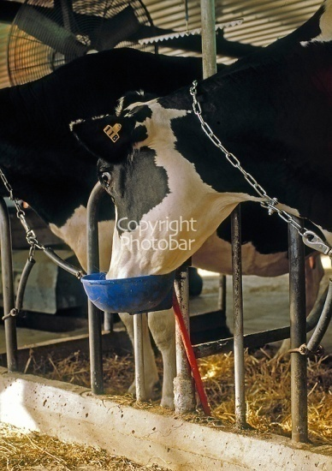
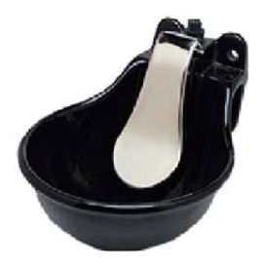
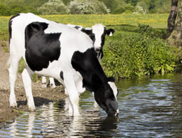
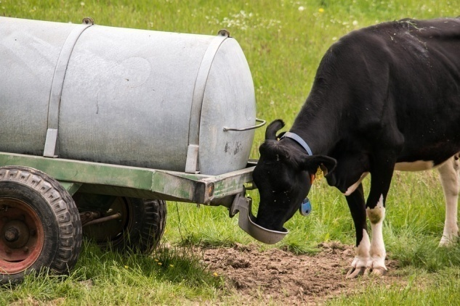
سلوك الحيوان Animal Behaviour
سلوك الشرب Drinking Behaviour
عادة ما تشرب الأبقار من 1-4 مرات فى اليوم فى ظروف الجو المعتدل، وتزداد عدد مرات الشرب كلما زادت درجات حرارة الجو أو عند التغذية على علائق خشنة أو مركزة.
تستخدم الأبقار المخطم فى الشرب، ويلاحظ أن الابقار تحافظ على أن تكون فتحتى الأنف فوق مستوى سطح الماء.
تفضل الحيوانات الشرب فى فترات معينة من اليوم، مثل الصباح وبعد الظهر وفى المساء ولكن نادراً ما تشرب أثناء الليل أو عند الغروب.
يؤثر نوع المرعى على كمية الماء التى يستهلكها الحيوان وعدد مرات الشرب اليومية.
كذلك تحتاج الحيوانات الحلابة كمية من الماء أكبر مما سبق ذكره، نتيجة أن اللبن يحتوى فى تركيبه حوالى 88% ماء. وتفضل الحيوانات الحلابة الشرب بعد إنتهاء عملية الحلابة.
د. محمد يوسف العارف – مدرس رعاية الحيوان – كلية الزراعة – جامعة سوهاج

Slide 22
سلوك الحيوان Animal Behaviour
سلوك الشرب Drinking Behaviour
إذا كانت العليقة غنية فى البروتين تحتاج الحيوانات لكمية أكبر من الماء عنها أذا كانت العليقة منخفضة فى البروتين.
تحتاج الحيوانات البالغة إلى حوالى 14 لتر ماء /يوم بينما تحتاج الأبقار العشار 28-32 لتر ماء /يوم.
عموماً تتعدد العوامل التى تؤثر على معدل استهلاك الماء اليومى ومنها: درجة حرارة ورطوبة البيئة، حالة الحمل، إنتاج اللبن، السلالة الحيوانية، عمر الحيوان، حجم الحيوان، نوع المرعى أو المواد الغذائيةالتى تقدم للحيوان، نسبة الأملاح، .... وغيرها.
د. محمد يوسف العارف – مدرس رعاية الحيوان – كلية الزراعة – جامعة سوهاج

Slide 23
سلوك الحيوان Animal Behaviour
السلوك الإجتماعى Social Behaviour
يهتم فى دراسة السلوك الإجتماعى بتوضيح العلاقات المختلفة بين الأفراد ومدى إرتباط الأفراد ببعضها، وتتضح أهمية هذا السلوك فى مجاميع الحيوانات المرباة بصورة طليقة.
أن إنتظام القطيع وهدوئه يعتمد أساساً على أستقرار العلاقات الاجتماعية واستقرار التدرج الطبقى بين أفراد القطيع.
وقد يرجع سيادة حيوان على أخر داخل القطيع إلى حجم الحيوان والذى يتمثل فى محيط الصدر وإرتفاع الحيوان أو يرجع إلى عمر الحيوان (أقدمية الحيوان).
نظم التفوق الطبقى فى الأبقار:
التفوق الهرمى المستقيم Linear Hierarchy Dominance
التفوق شبة الهرمى المستقيم Linear-Tending Hierarchy Dominance
التفوق الهرمى المركب Complex Hierarchy Dominance
د. محمد يوسف العارف – مدرس رعاية الحيوان – كلية الزراعة – جامعة سوهاج

